Slide 1
Gestão de Acesso e de Recursos em Ambiente Multi-Colaboração
Carlos Adean
Laboratório Interinstitucional de e-Astronomia

Slide 2
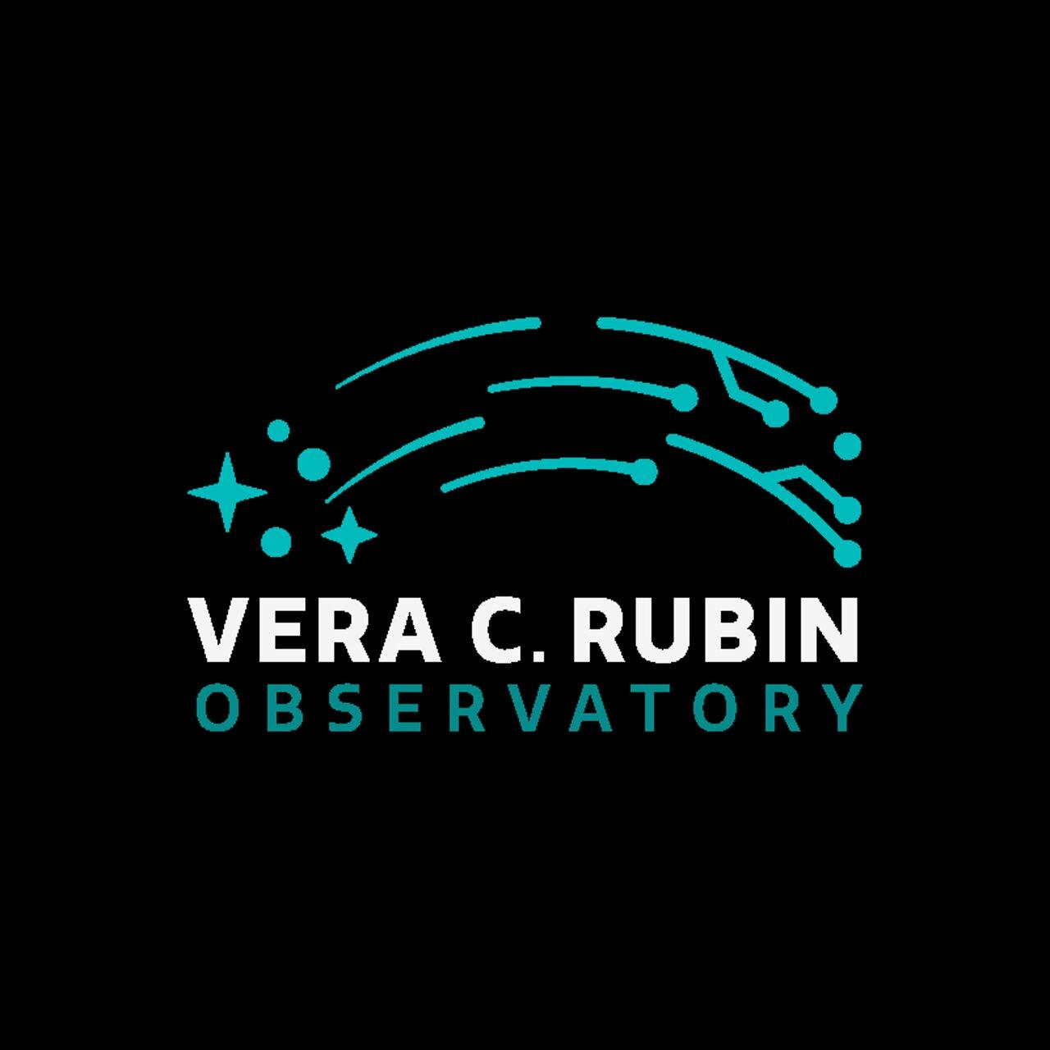
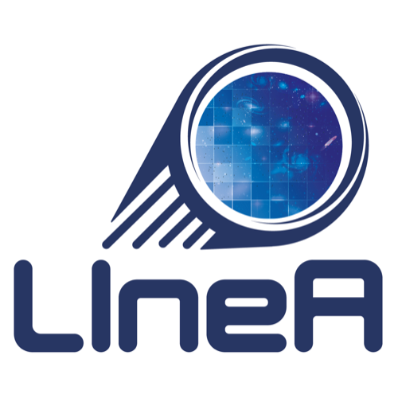
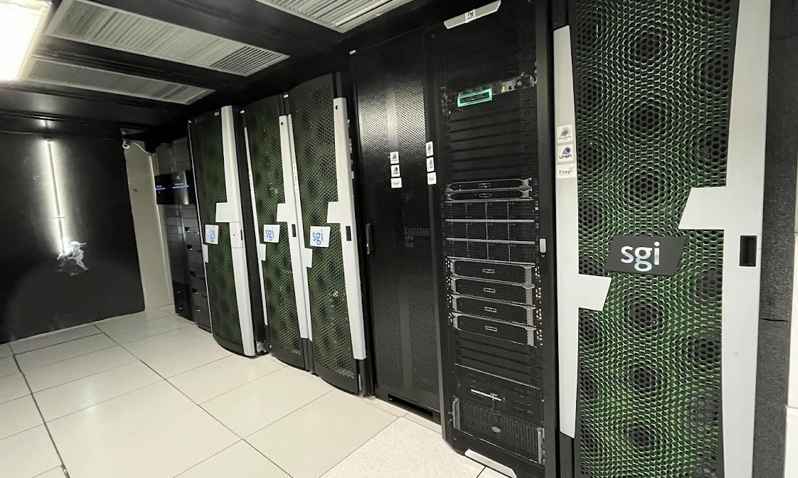
SDSS
DES
DESI
TON
LSST
Laboratório Interinstitucional de e-Astronomia - www.linea.org.br

Slide 3
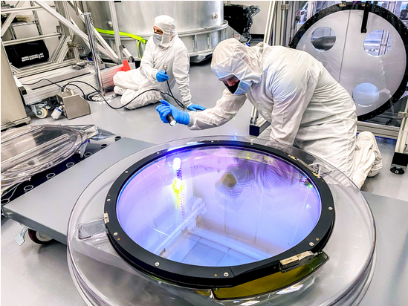
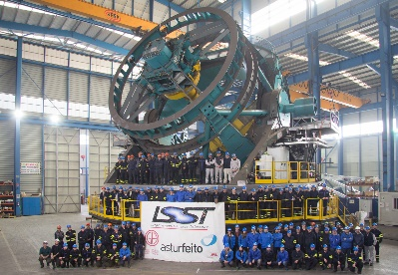
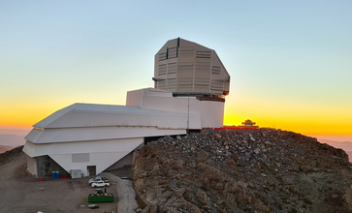
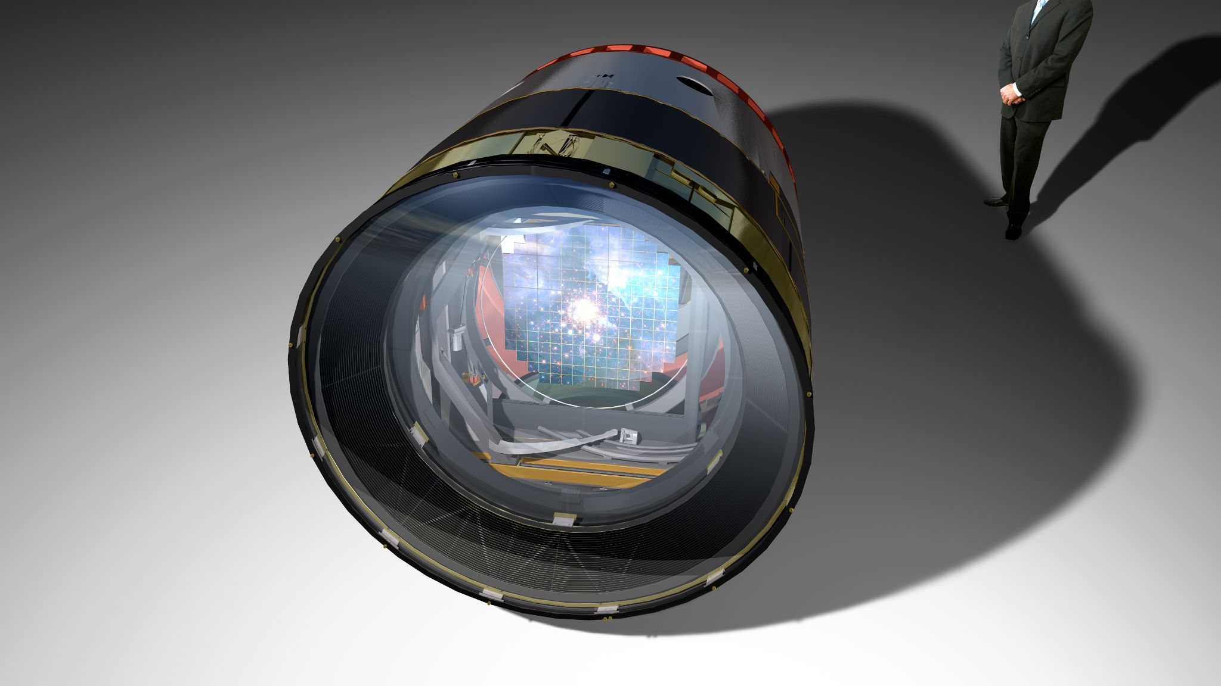
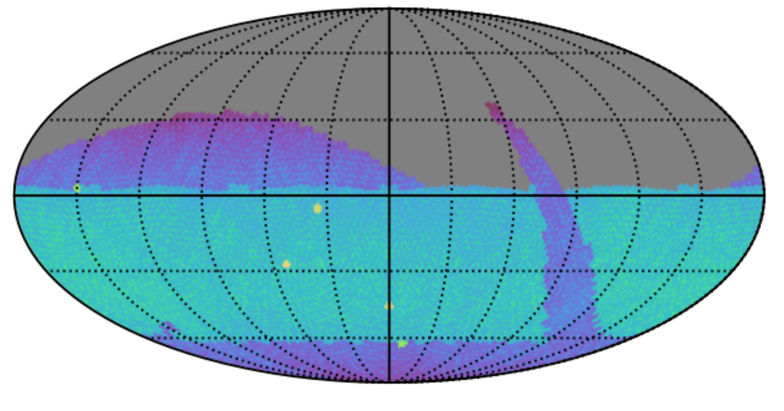
VERA C.RUBIN OBSERVATORY - LSST
LSSTCam
3.2 Gigapixels

Slide 4
https://www.lsst.org/scientists/in-kind-program/computing-resources
créditos slide: Knut Olsen - LSST RCW 2024

Slide 5
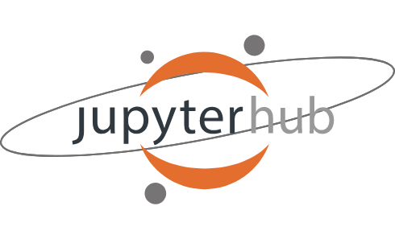
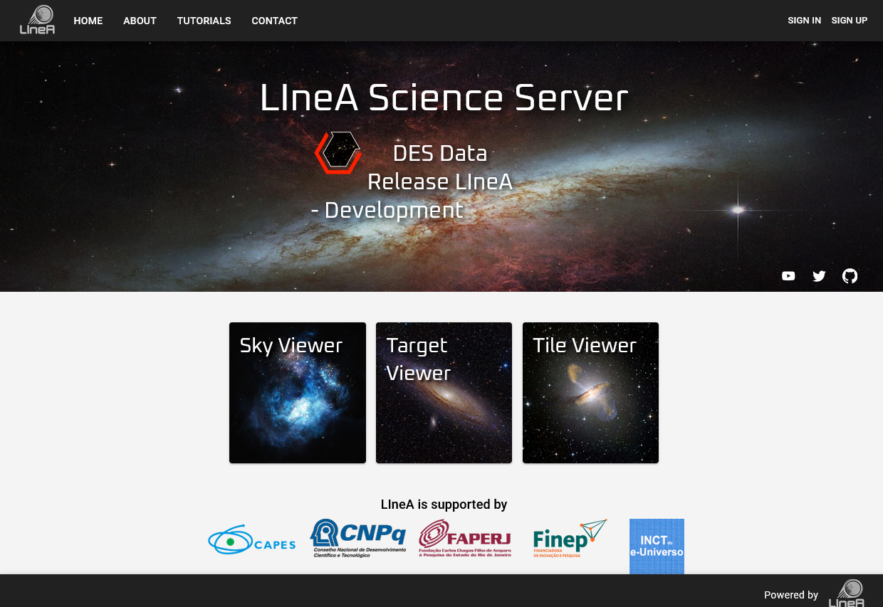
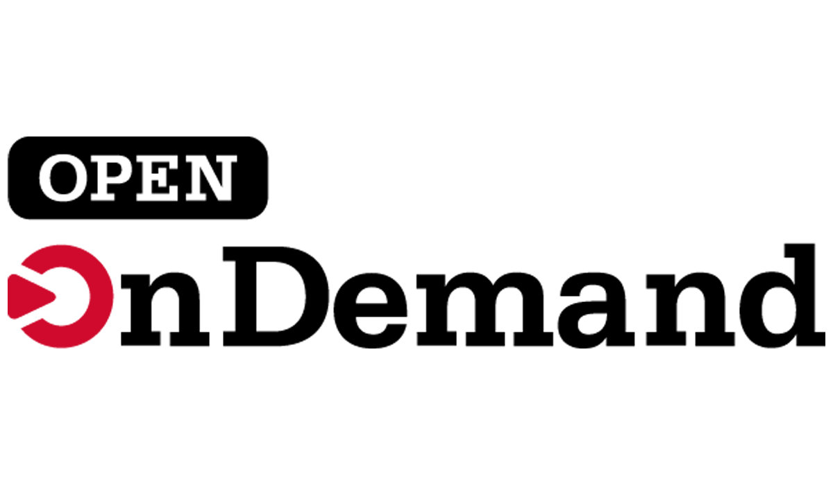
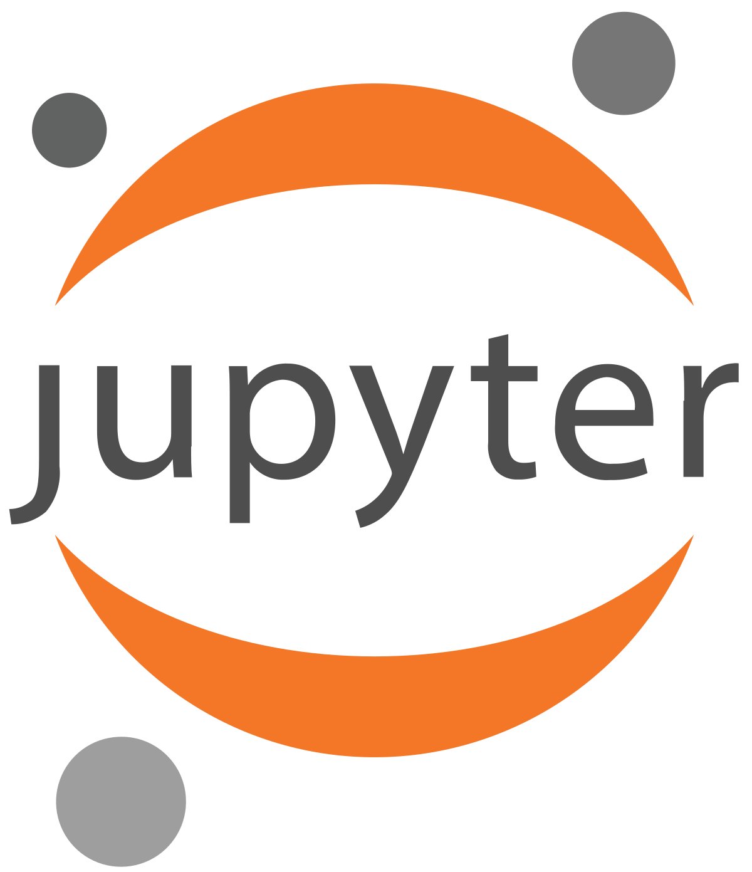
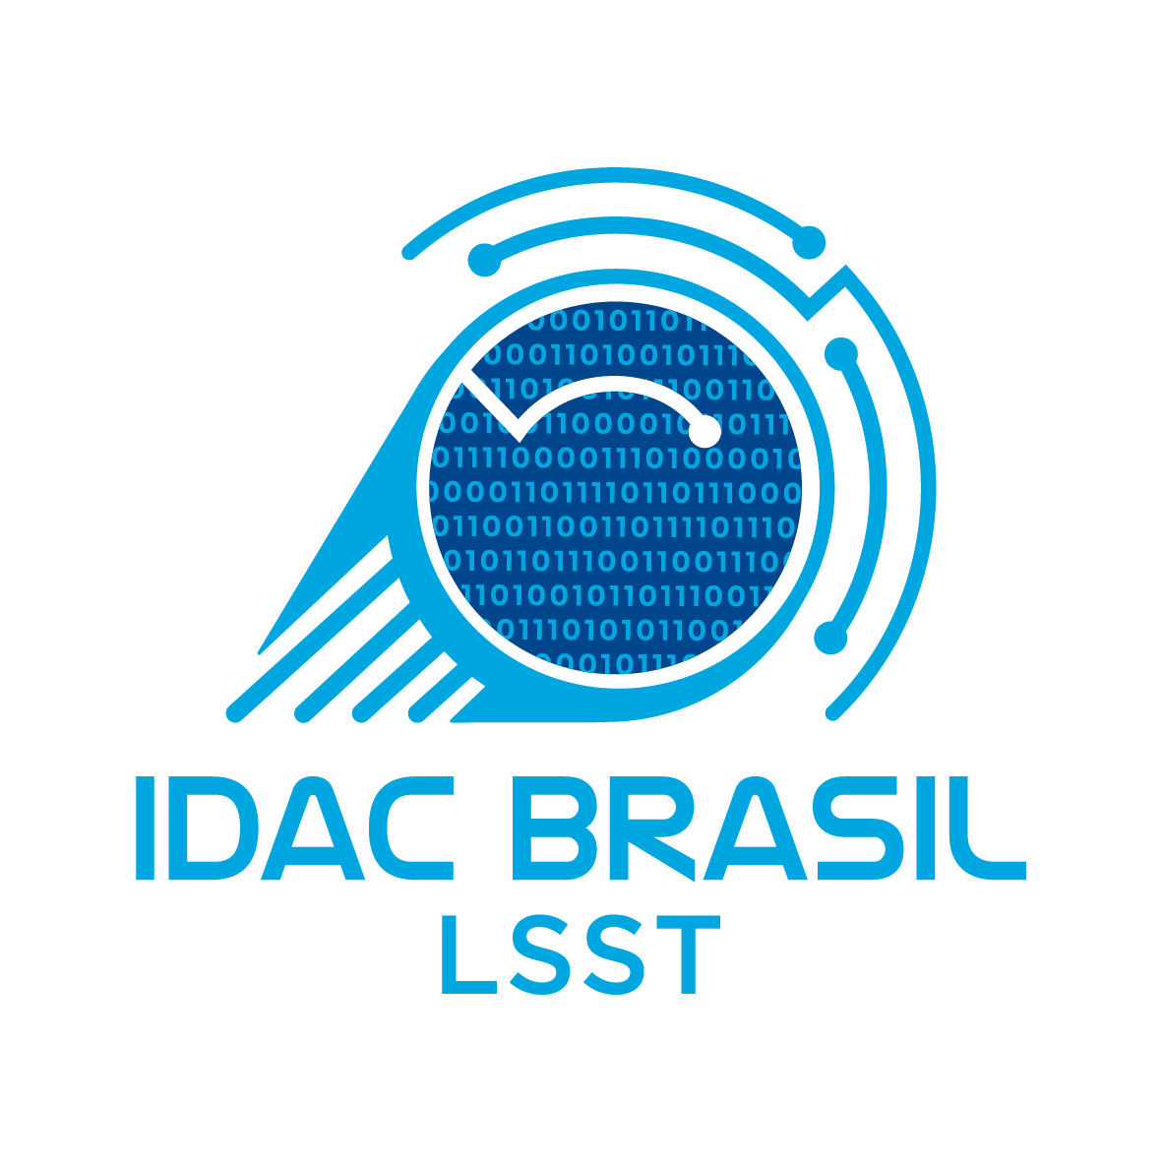
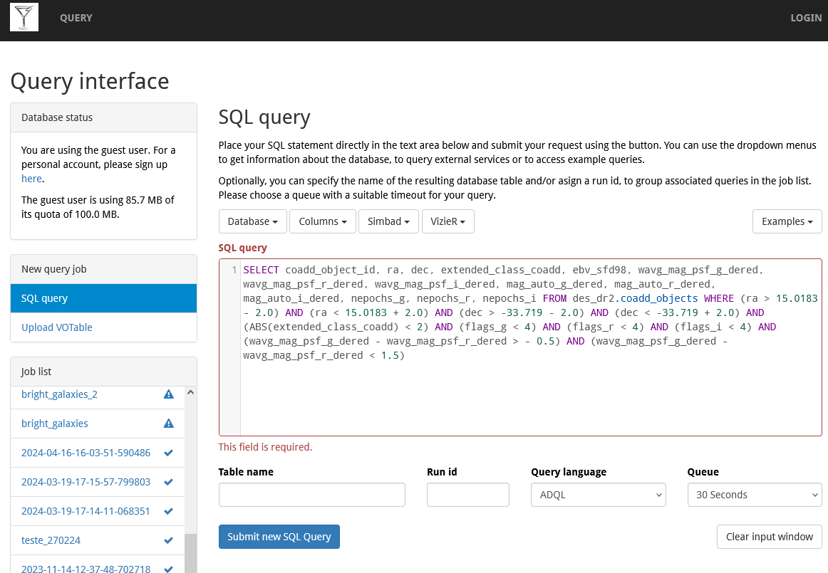
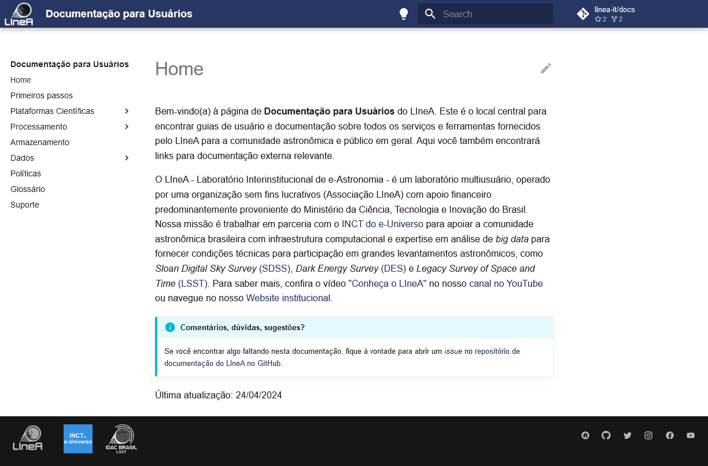
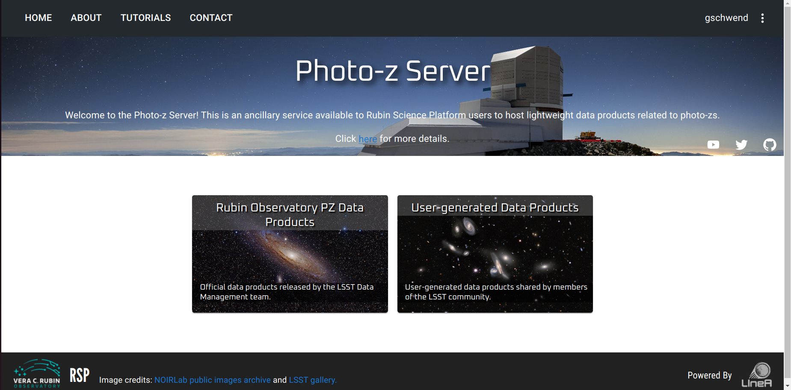
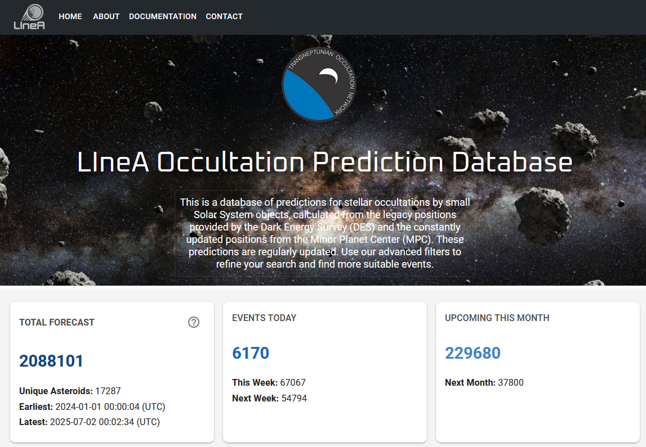
Ecossistema do IDAC Brasil
Interactive app JupyterLab
LIneA Science Server
User Query Tool
Documentation Site
PZ Server
Solar System Portal
www.linea.org.br/idac

Slide 6
Requisitos Técnicos e Institucionais para o IDAC Brasil
CPU - 500 cores dedicados
Banco de Dados - 500 terabytes
Storage local - 5 petabytes
Rede - 40Gbps
Sustentar no mínimo 50 usuários simultâneos
FTEs - para implantação e operação
Equipamentos mantidos sob garantia
Substituição periódica dos equipamentos
Operação durante todo o levantamento (~13 anos)
Sistema de autenticação/autorização alinhados com o Rubin Observatory Access
Aplicações: MyDB, serviço TAP, protocolos com suporte a VO
Acordo assinado com o DoE

Slide 7
Requisitos Técnicos e Institucionais para o IDAC Brasil
Sistema de autenticação e autorização alinhados com o Rubin Observatory Access
Todos os membros da colaboração devem poder autenticar-se em qualquer IDAC.
O acesso aos dados deve respeitar os direitos definidos para cada membro individualmente.

Slide 8
Sabendo que o nosso ambiente é multi-colaboração…
Perguntas norteadoras
1) Como conceder acesso aos pesquisadores vinculados às colaborações, utilizando suas credenciais institucionais?
2) O que fazer com usuários sem vínculo institucional, mas com interesse legítimo nos dados e serviços?
3) Como solucionar isso de maneira centralizada em nossa infra?
4) Como garantir que os dados e recursos computacionais disponíveis estejam alinhados ao perfil de cada usuário?
5) Como integrar a nossa infra de A&A com o do Rubin Observatory?

Slide 9
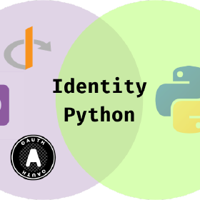
Arquitetura baseada em Autenticação Federada
Proxy de autenticação SATOSA
Open Source (Apache 2.0)
Implementado em Python
Suporte a SAML 2.0 e OIDC
Tradução entre protocolos
Manipulação de atributos
Frontends e backends independentes
Arquitetura modular baseada em plugins
https://github.com/IdentityPython/SATOSA
Notes:
Para resolver essas questões, adotamos uma arquitetura baseada em autenticação federada. O primeiro componente é o SATOSA, um proxy que conecta provedores de identidade (IdPs) a provedores de serviço (SPs), traduzindo protocolos como SAML2 e OIDC. Ele nos permite centralizar o controle de entrada, oferecendo um único ponto de integração entre identidades institucionais e os serviços do LIneA.

Slide 10
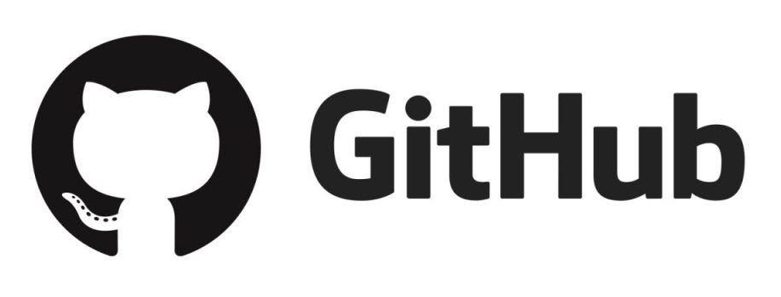
Arquitetura baseada em Autenticação Federada
Proxy de autenticação SATOSA
SATOSA
LIneA Service Providers
Notes:
Para resolver essas questões, adotamos uma arquitetura baseada em autenticação federada. O primeiro componente é o SATOSA, um proxy que conecta provedores de identidade (IdPs) a provedores de serviço (SPs), traduzindo protocolos como SAML2 e OIDC. Ele nos permite centralizar o controle de entrada, oferecendo um único ponto de integração entre identidades institucionais e os serviços do LIneA.

Slide 11
Autenticação Federada Internacional com CILogon
Mantido pelo NCSA/University of Illinois
Suporte a Múltiplos Provedores de Identidade (+5000)
Registro de Clientes OIDC
Notes:
Para resolver essas questões, adotamos uma arquitetura baseada em autenticação federada. O primeiro componente é o SATOSA, um proxy que conecta provedores de identidade (IdPs) a provedores de serviço (SPs), traduzindo protocolos como SAML2 e OIDC. Ele nos permite centralizar o controle de entrada, oferecendo um único ponto de integração entre identidades institucionais e os serviços do LIneA.

Slide 12
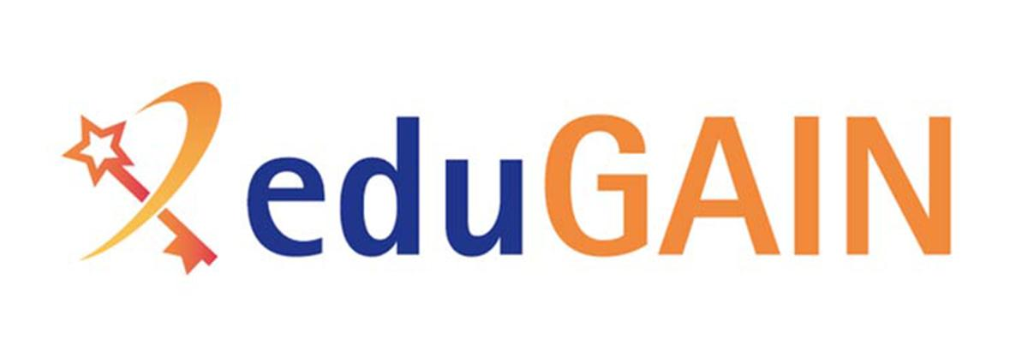
Autenticação Federada Internacional com CILogon
CILogon
SATOSA
LIneA Service Providers

Slide 13
Autorização de uso com base no perfil do usuário
COmanage Registry
Projeto da Internet2
Open Source (Apache 2)
Plataforma para gerenciamento de colaborações virtuais
Gestão de identidades organizacionais
Criação de fluxos de registro específicos
Criação de atributos específicos de VO (Virtual Organization)
Associação de registro com identidade federada
Fornecimento direto de informações para o LDAP
API

Slide 14
Autorização de uso com base no perfil do usuário
Fluxo LSST
Atributos: AttrA, AttrB, AttrN
Grupo: LSST-Researchers
Provisionamento: HPC, Jupyter, PZ Server
Fluxo DES
Atributos: AttrA, AttrB, AttrN
Grupo: DES-Users
Provisionamento: Jupyter, DES Portal Data
Banco de Dados / LDAP
Link de Registro
Fluxo Público (sem vínculo institucional)
Atributos: AttrA, AttrB, AttrN
Grupo: Public-Users, Bronze, Silver, Gold
Provisionamento: Jupyter, Dados públicos
Notes:
Pergunta introdutória deste slide:
como separar esses perfis os usuários vinculados às colaborações, cada qual na sua, dos demais usuários ?
Segmentação por colaboração via COmanage
Para lidar com diferentes contextos de acesso, criamos fluxos de registro específicos para cada colaboração. Cada fluxo define:
o conjunto de atributos exigidos,
o grupo de destino no COmanage,
e as políticas de provisionamento associadas.
Essa abordagem permite aplicar regras claras, automatizadas e alinhadas ao perfil de cada colaboração.

Slide 15
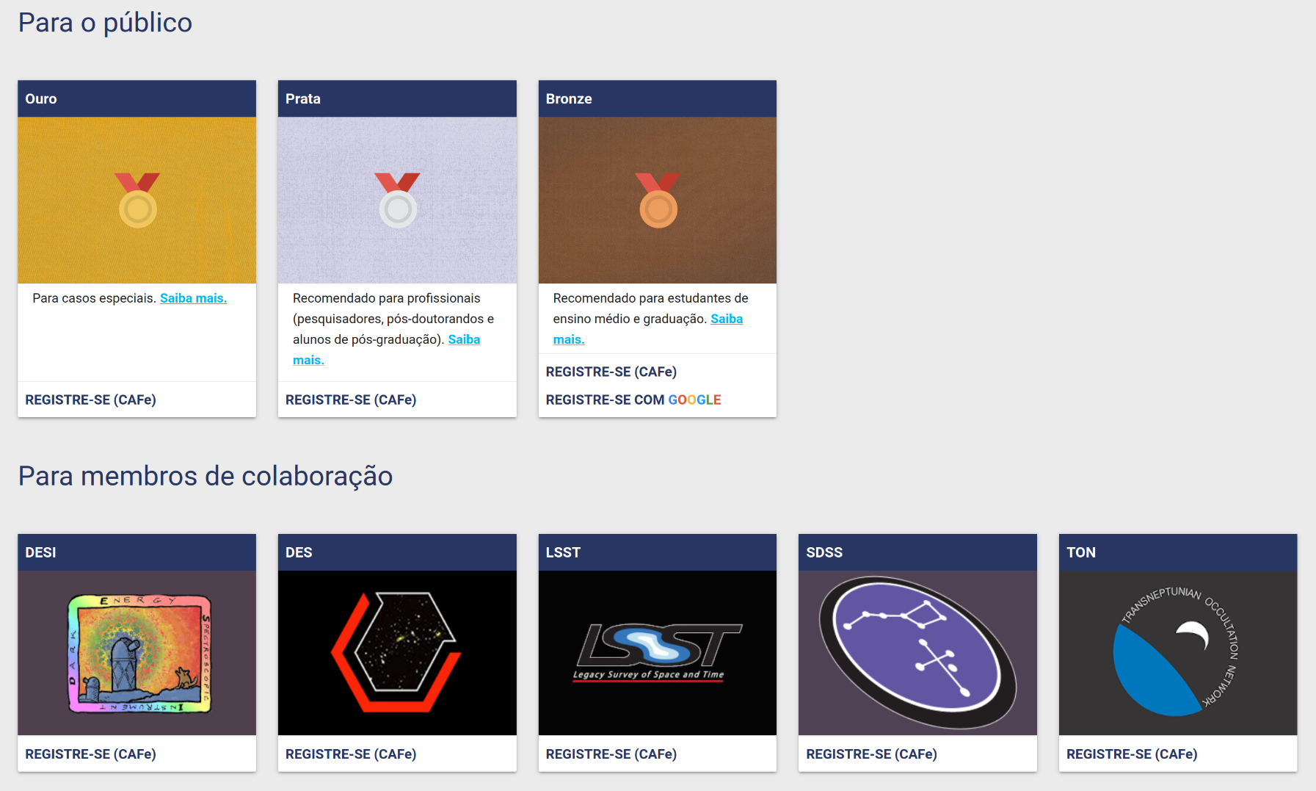
Autorização de uso com base no perfil do usuário

Slide 16
Sabendo que o nosso ambiente é multi-colaboração…
Perguntas norteadoras
1) Como conceder acesso aos pesquisadores vinculados às colaborações, utilizando suas credenciais institucionais?
2) O que fazer com usuários sem vínculo institucional, mas com interesse legítimo nos dados e serviços?
3) Como solucionar isso de maneira centralizada em nossa infra?
4) Como garantir que os dados e recursos computacionais disponíveis estejam alinhados ao perfil de cada usuário?
5) Como integrar a nossa infra de A&A com o do Rubin Observatory?

Slide 17
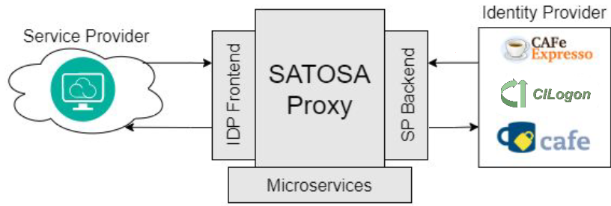
Integração com o sistema de autorização do Rubin
Micro serviço no SATOSA integrado à API do COmanage.
Vincula identidades de usuários
Valida a existência e o status do usuário
Cria automaticamente grupos ausentes
Sincroniza os atributos da sessão autenticada
Notes:
Para resolver essas questões, adotamos uma arquitetura baseada em autenticação federada. O primeiro componente é o SATOSA, um proxy que conecta provedores de identidade (IdPs) a provedores de serviço (SPs), traduzindo protocolos como SAML2 e OIDC. Ele nos permite centralizar o controle de entrada, oferecendo um único ponto de integração entre identidades institucionais e os serviços do LIneA.

Slide 18
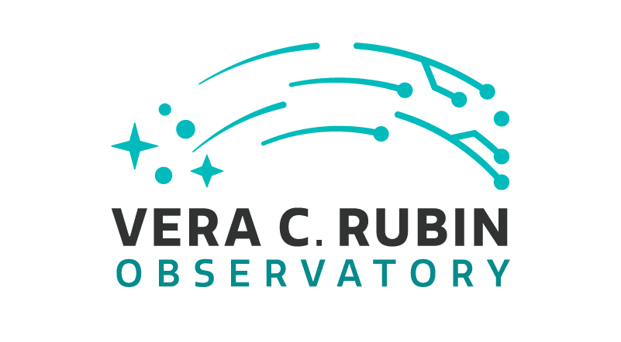
Integração com o sistema de autorização do Rubin
Data Rights
API
Autorização externa
Autorização interna
Autorização local
CILogon
SATOSA
LIneA Service Providers
Microserviço

Slide 19
Sabendo que o nosso ambiente é multi-colaboração…
Perguntas norteadoras
1) Como conceder acesso aos pesquisadores vinculados às colaborações, utilizando suas credenciais institucionais?
2) O que fazer com usuários sem vínculo institucional, mas com interesse legítimo nos dados e serviços?
3) Como solucionar isso de maneira centralizada em nossa infra?
4) Como garantir que os dados e recursos computacionais disponíveis estejam alinhados ao perfil de cada usuário?
5) Como integrar a nossa infra de A&A com o do Rubin Observatory?

Slide 20
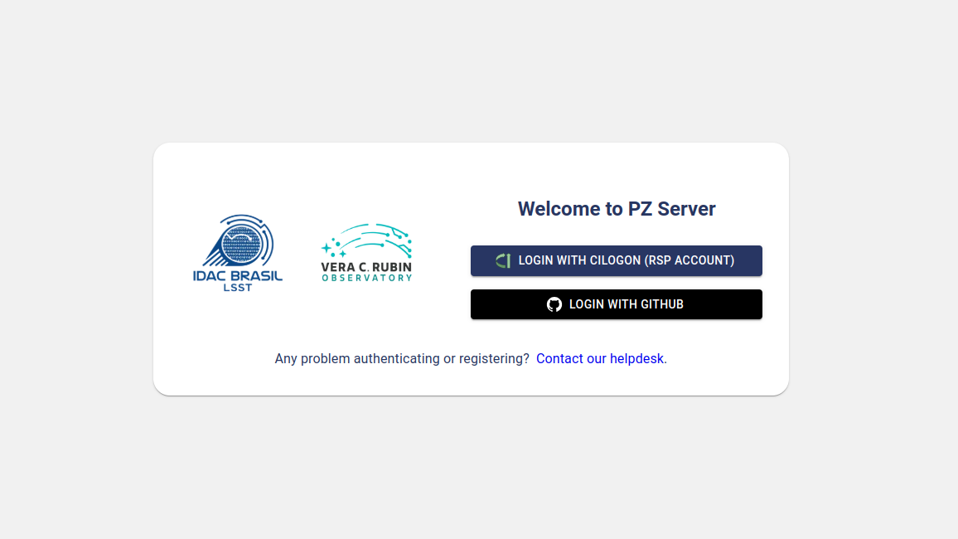
Exemplo de tela de login das plataformas do IDAC
A&A com CILogon e Rubin Auth. API

Slide 21
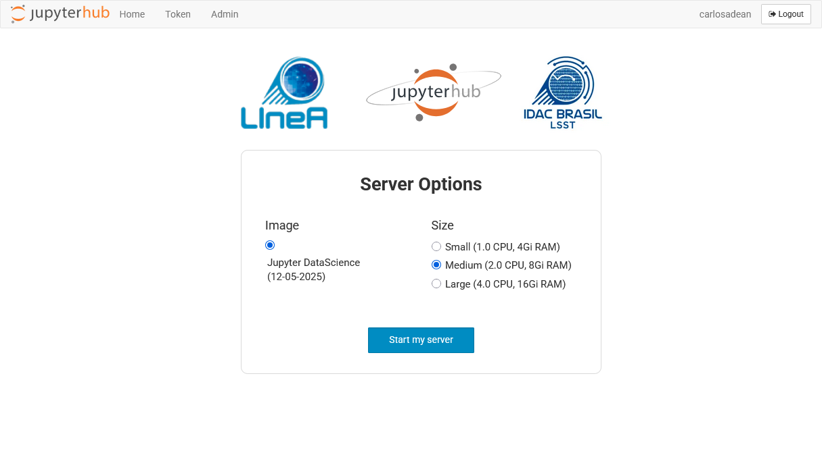
Autorização e alocação de recursos com base no perfil

Slide 22
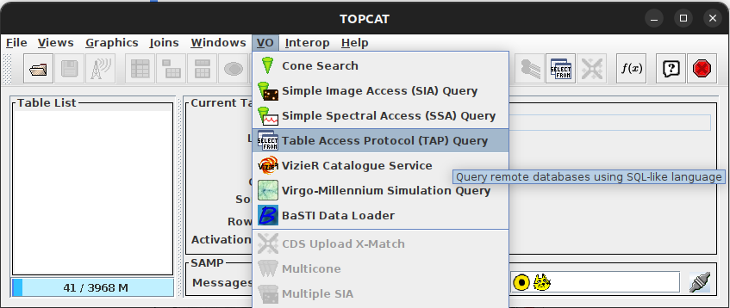
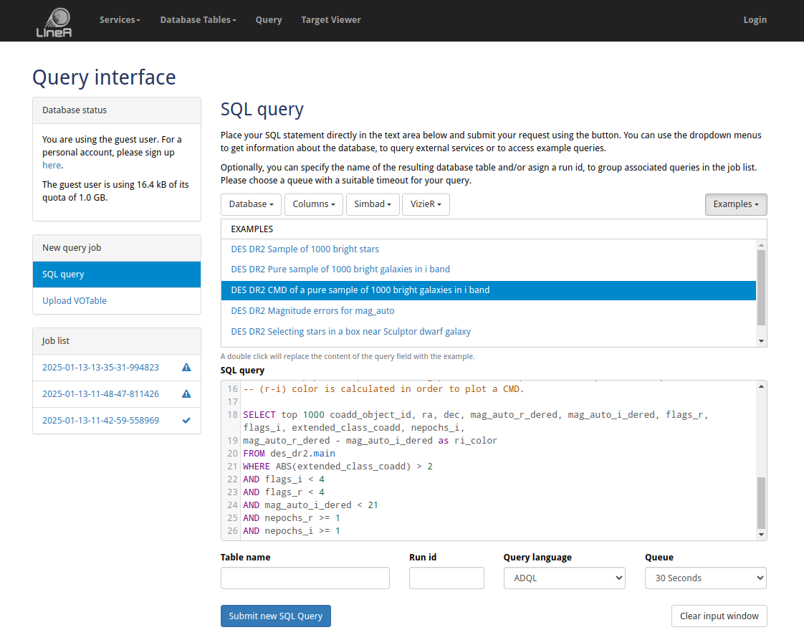
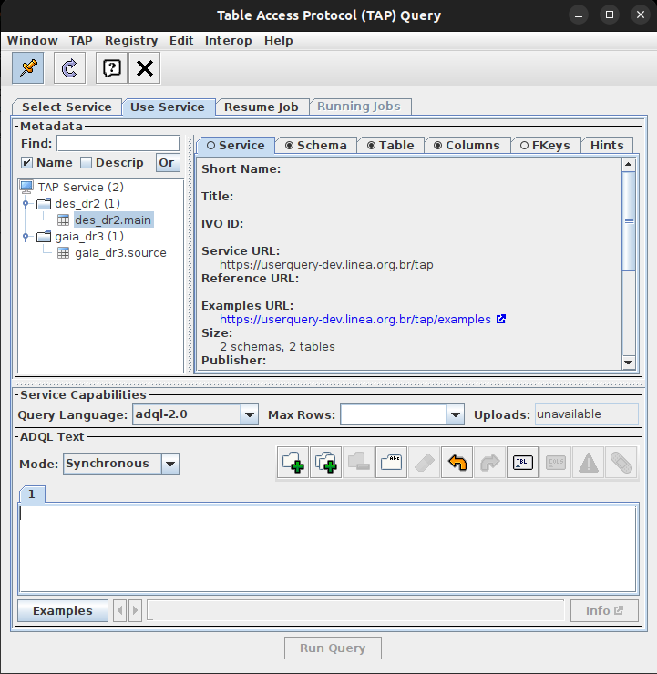
Autorização e alocação de recursos com base no perfil
User Query

Slide 23
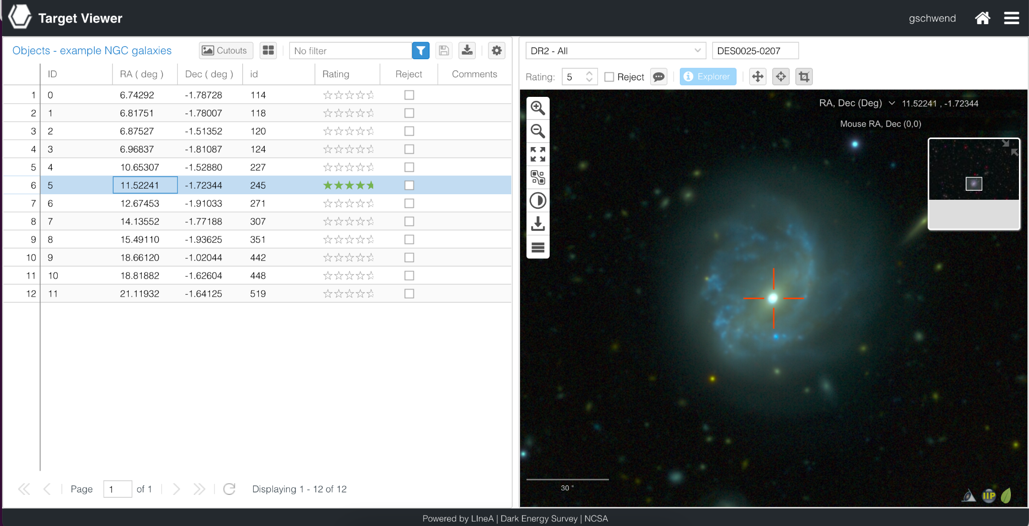
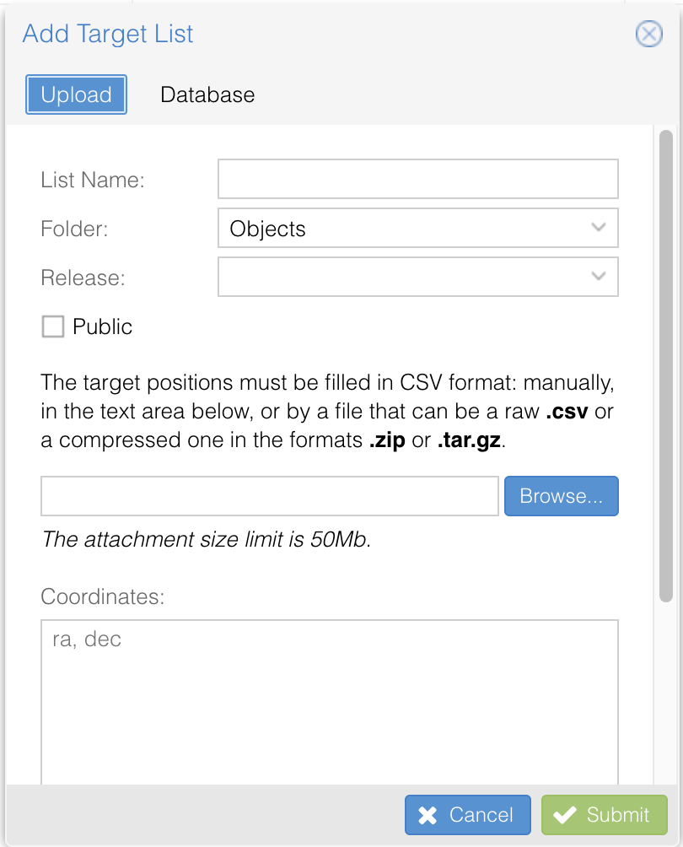
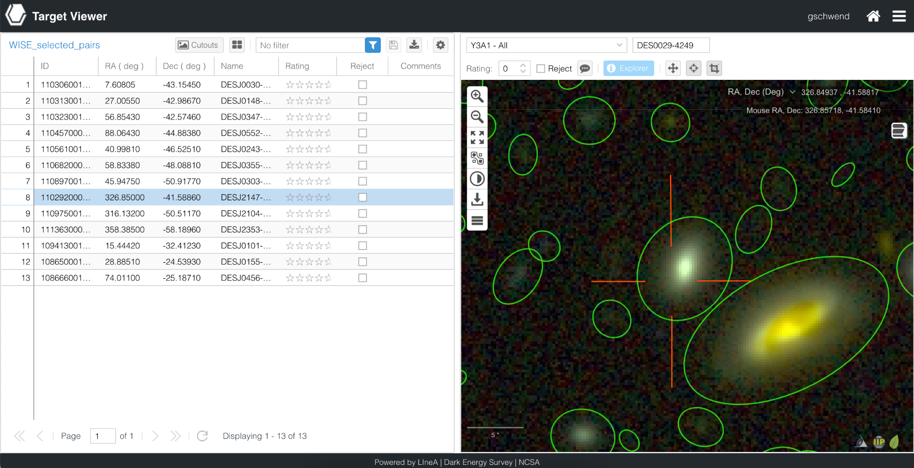
Autorização e alocação de recursos com base no perfil
Target Viewer

Slide 24
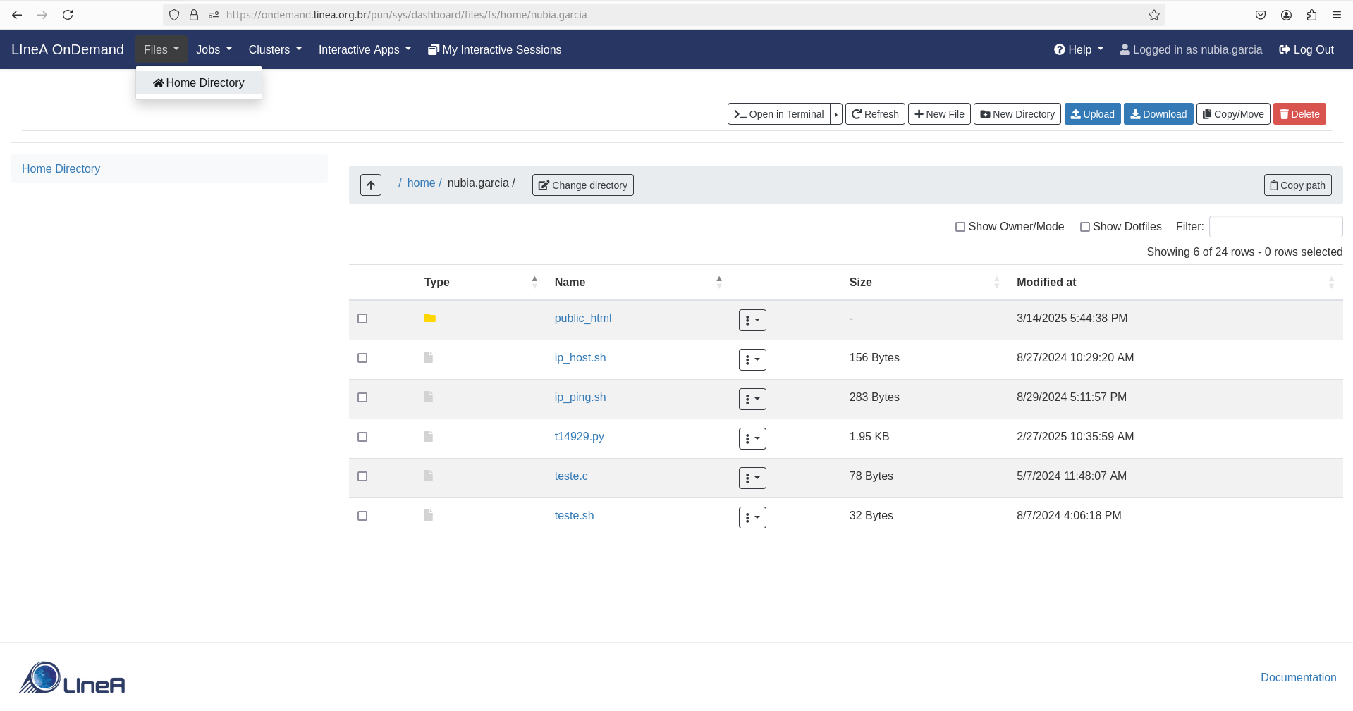
Autorização e alocação de recursos com base no perfil
Interactive app JupyterLab

Slide 25
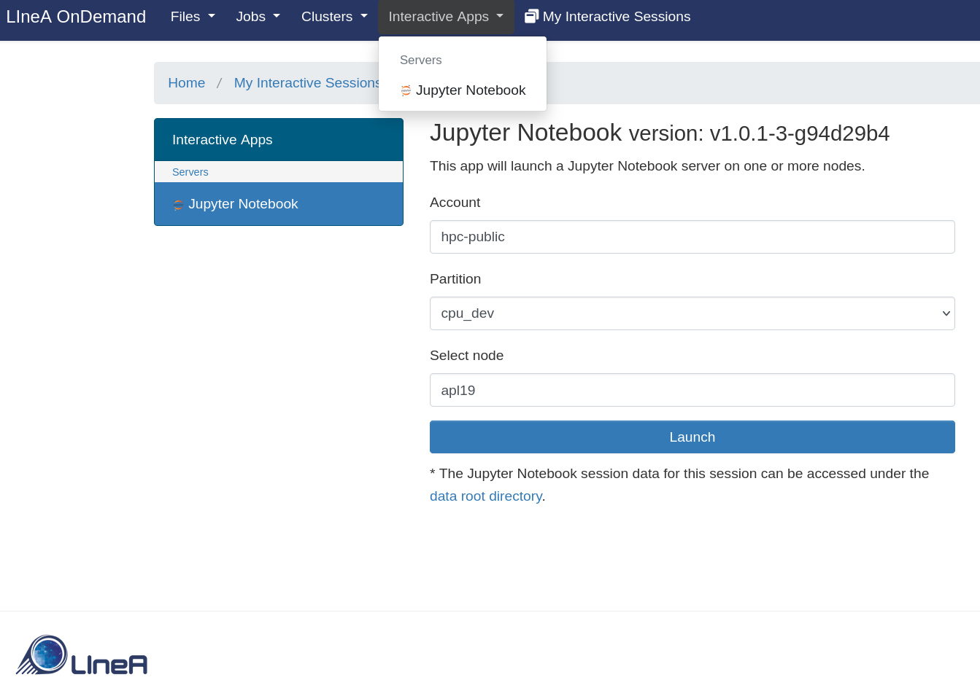
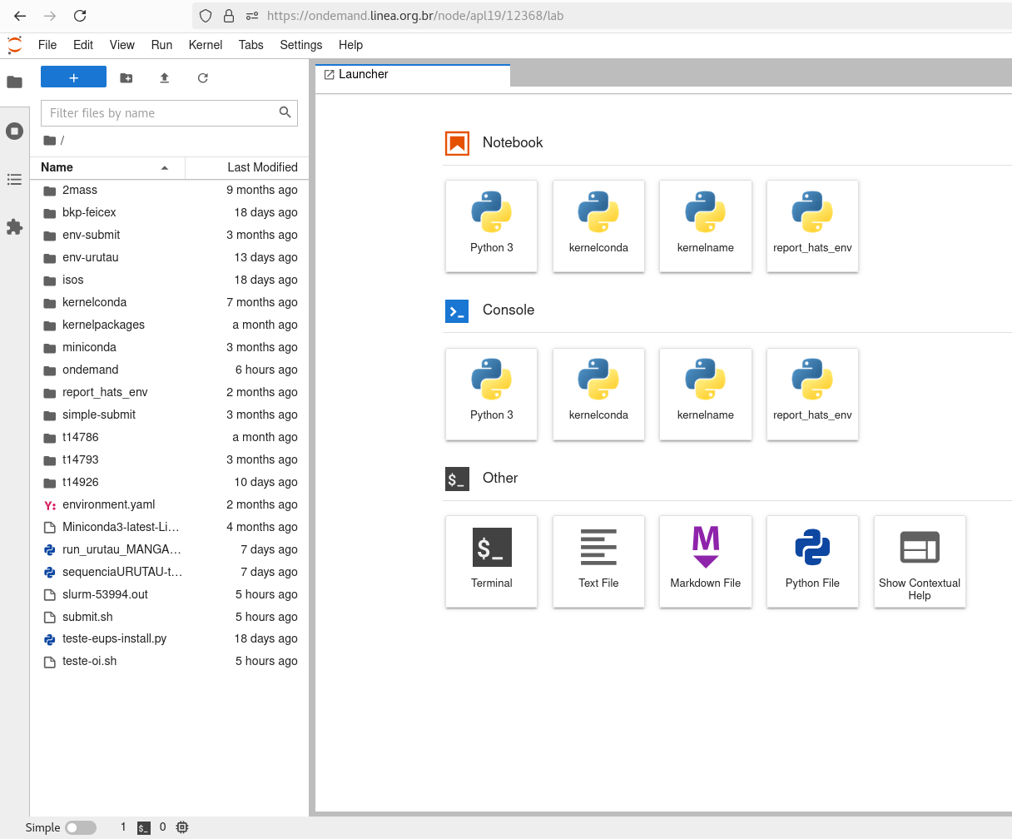
Autorização e alocação de recursos com base no perfil
Interactive app JupyterLab

Slide 26
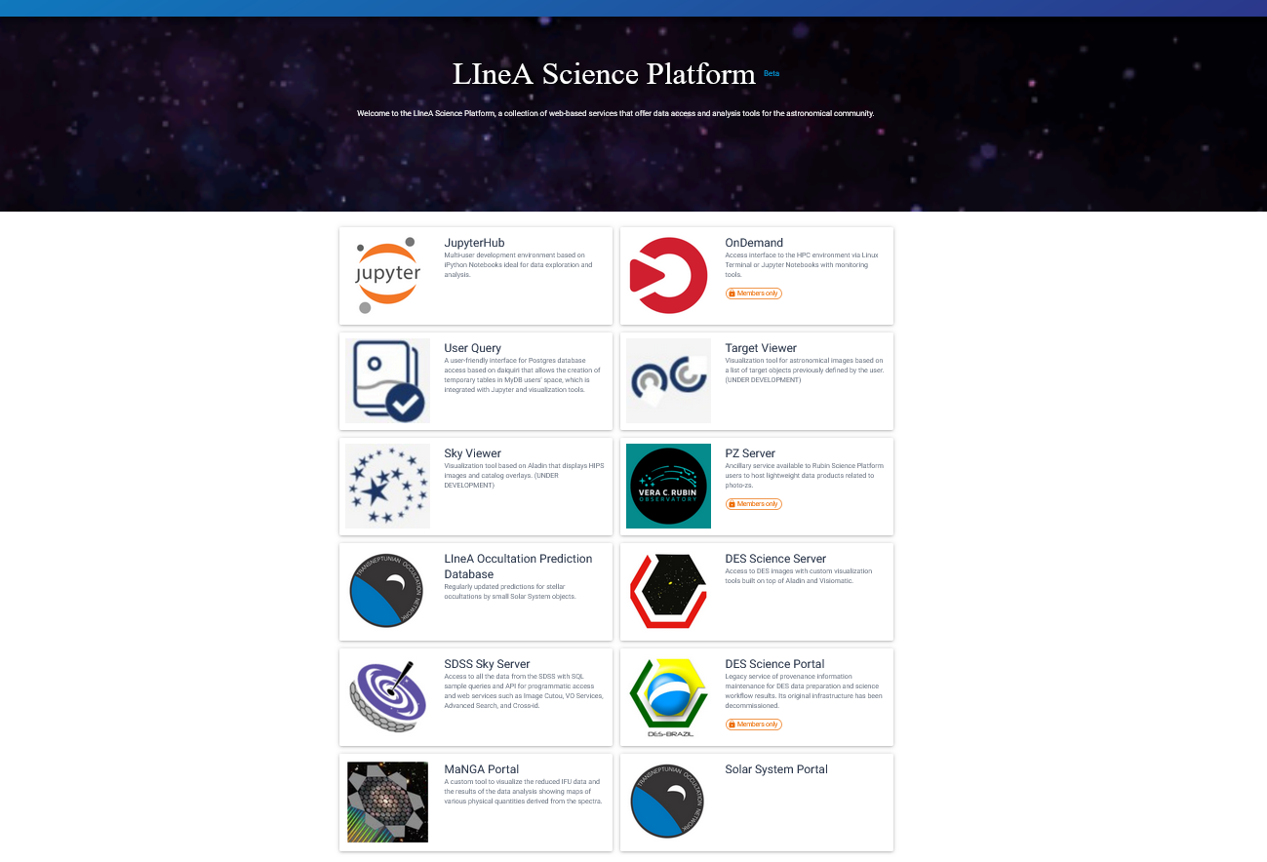
LIneA Science Platform
scienceplatform.linea.org.br

Slide 27
Agradecimento especial
DPDI
GIDLAB
CAIS
POP-RJ

Slide 28
OBRIGADO!
carlosadean@linea.org.br

